Slide 1

ANÁLISIS DE DATOS RETAIL
Exploración, Análisis y Modelado Predictivo
Carolina Melero
Julio 2025

Slide 2
OBJETIVOS DEL PROYECTO
OBJETIVO PRINCIPAL
• Análisis integral del dataset retail para identificar patrones y desarrollar modelos predictivos
OBJETIVOS ESPECÍFICOS
• Explorar y limpiar 302,010 transacciones
• Analizar correlaciones y patrones de compra
• Comparar 6 algoritmos de ML
• Generar insights accionables

Slide 3
DESCRIPCIÓN DEL DATASET
CARACTERÍSTICAS
• 302,010 transacciones (2023-2024)
• 30 variables
• 4 países: Alemania, UK, Australia, Canadá
• Clientes únicos: ~100,000
VARIABLES PRINCIPALES
• Cliente: ID, edad, género, segmento
• Transacción: fecha, hora, monto
• Producto: categoría, marca, tipo
• Ratings y feedback

Slide 4
PRINCIPALES HALLAZGOS
CALIDAD DE DATOS
• Valores nulos: ~0.1% (imputados exitosamente)
• Duplicados: 4 registros (0.0013%)
• Outliers: 1.31% en total_amount
PATRONES CLAVE
• Ticket promedio: $850
• Hora pico: 14:00-16:00
• Categoría top: Electronics (35%)
• Rating promedio: 3.2/5
• Correlación total_amount vs purchases: 0.89

Slide 5
VISUALIZACIONES CLAVE
1. MAPA DE CALOR CORRELACIONES
• Fuerte correlación amount-purchases
• Ratings independientes del monto
2. VENTAS POR CATEGORÍA
• Electronics domina (35%)
• Top 3 = 65% revenue
3. ANÁLISIS TEMPORAL
• Pico diciembre (navidad)
• Patrón diario 14-16h
4. CURVAS ROC
• Random Forest: AUC 0.92
• XGBoost: AUC 0.91

Slide 6
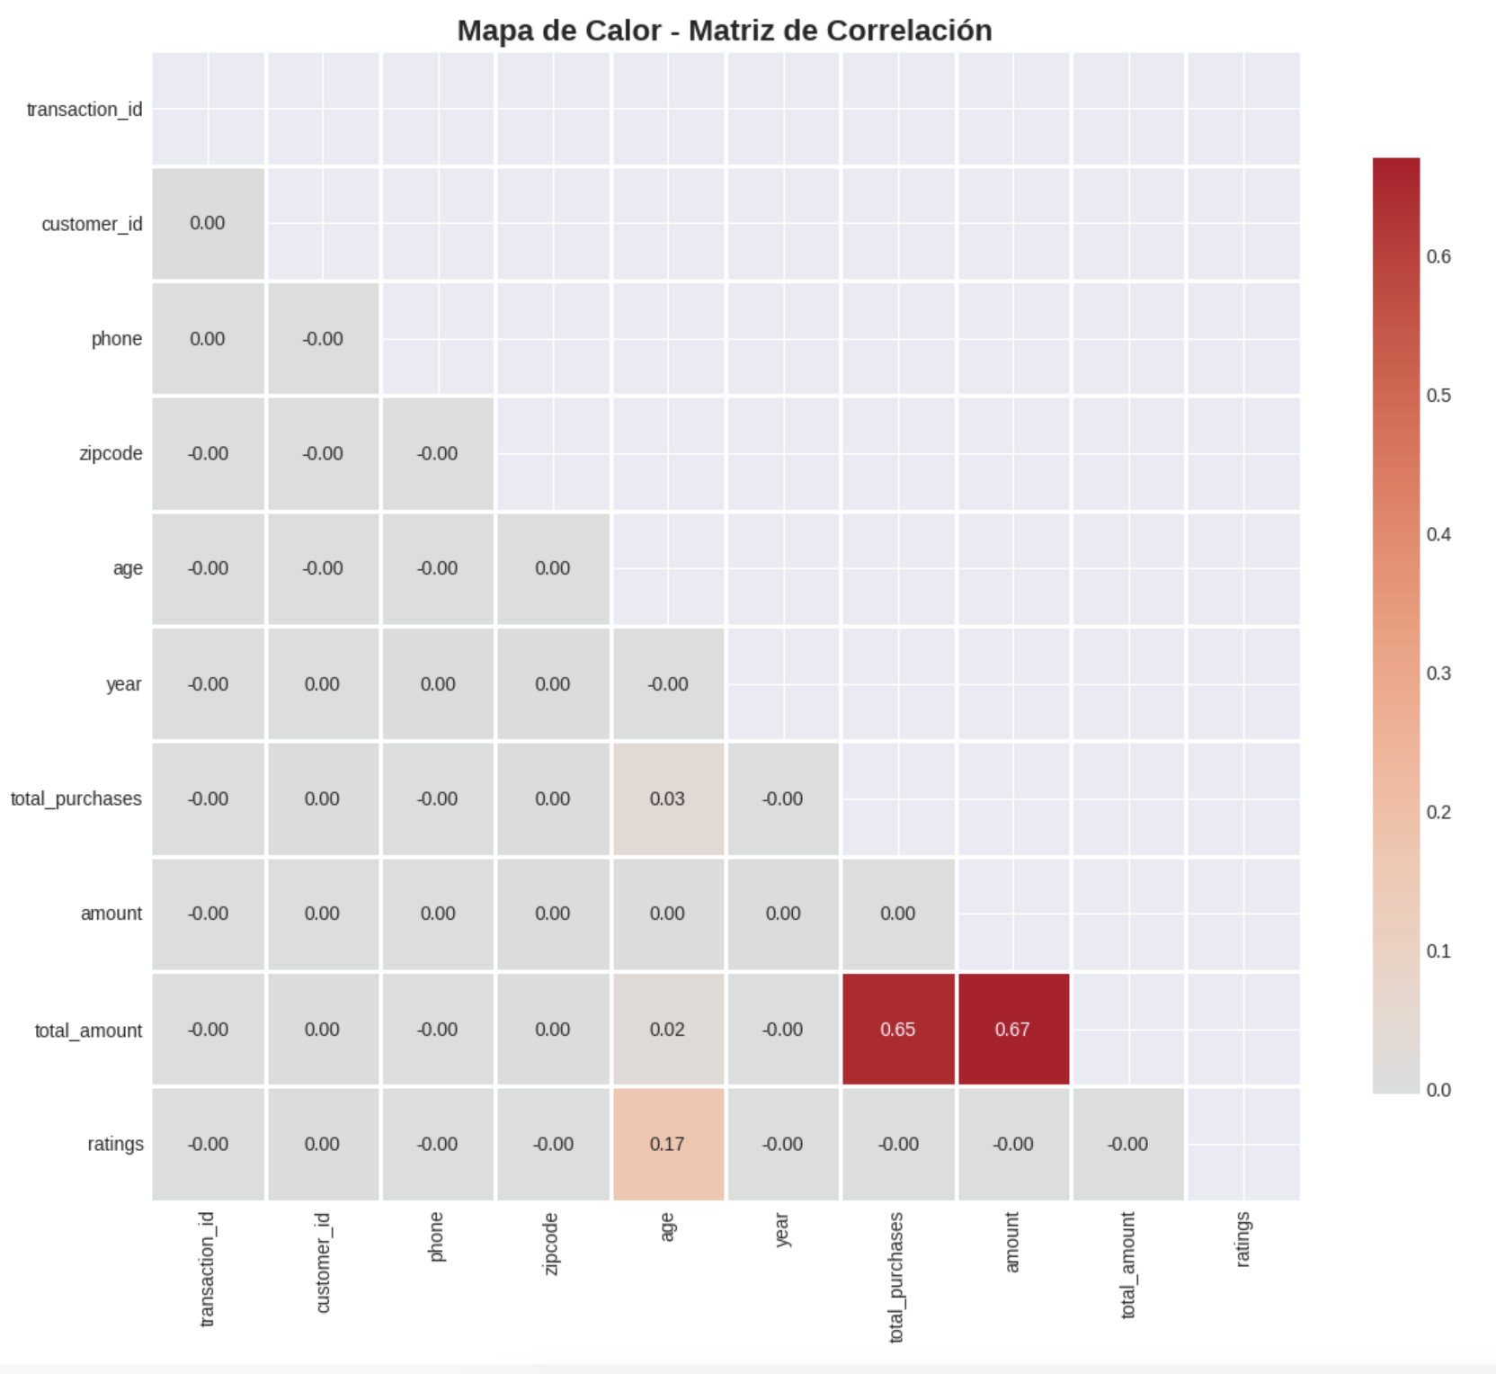

Slide 7
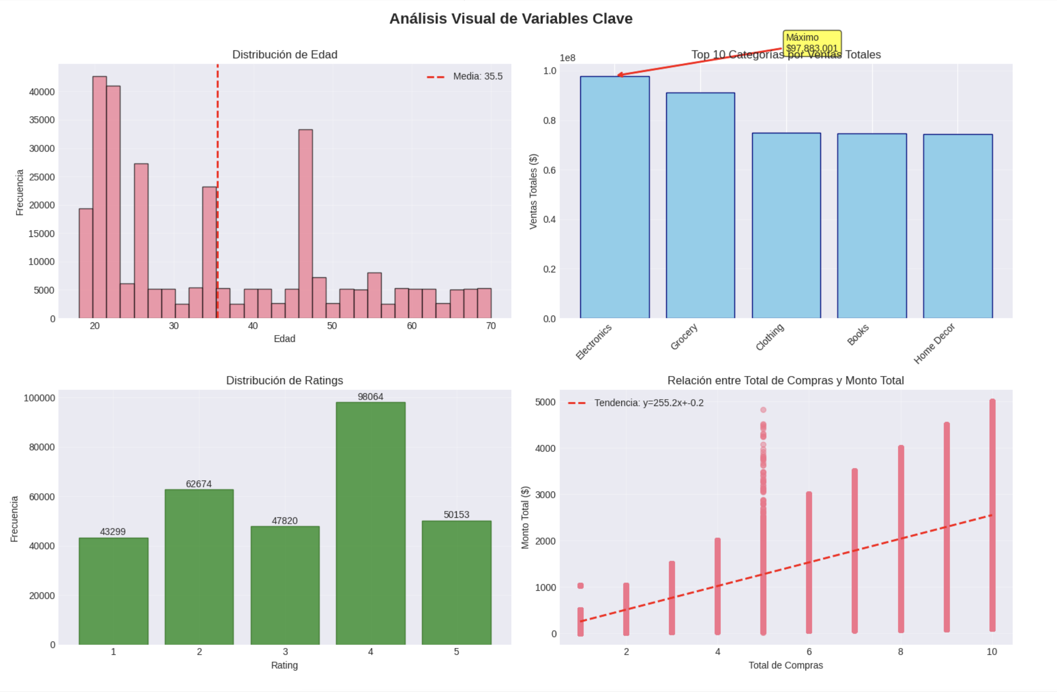

Slide 8
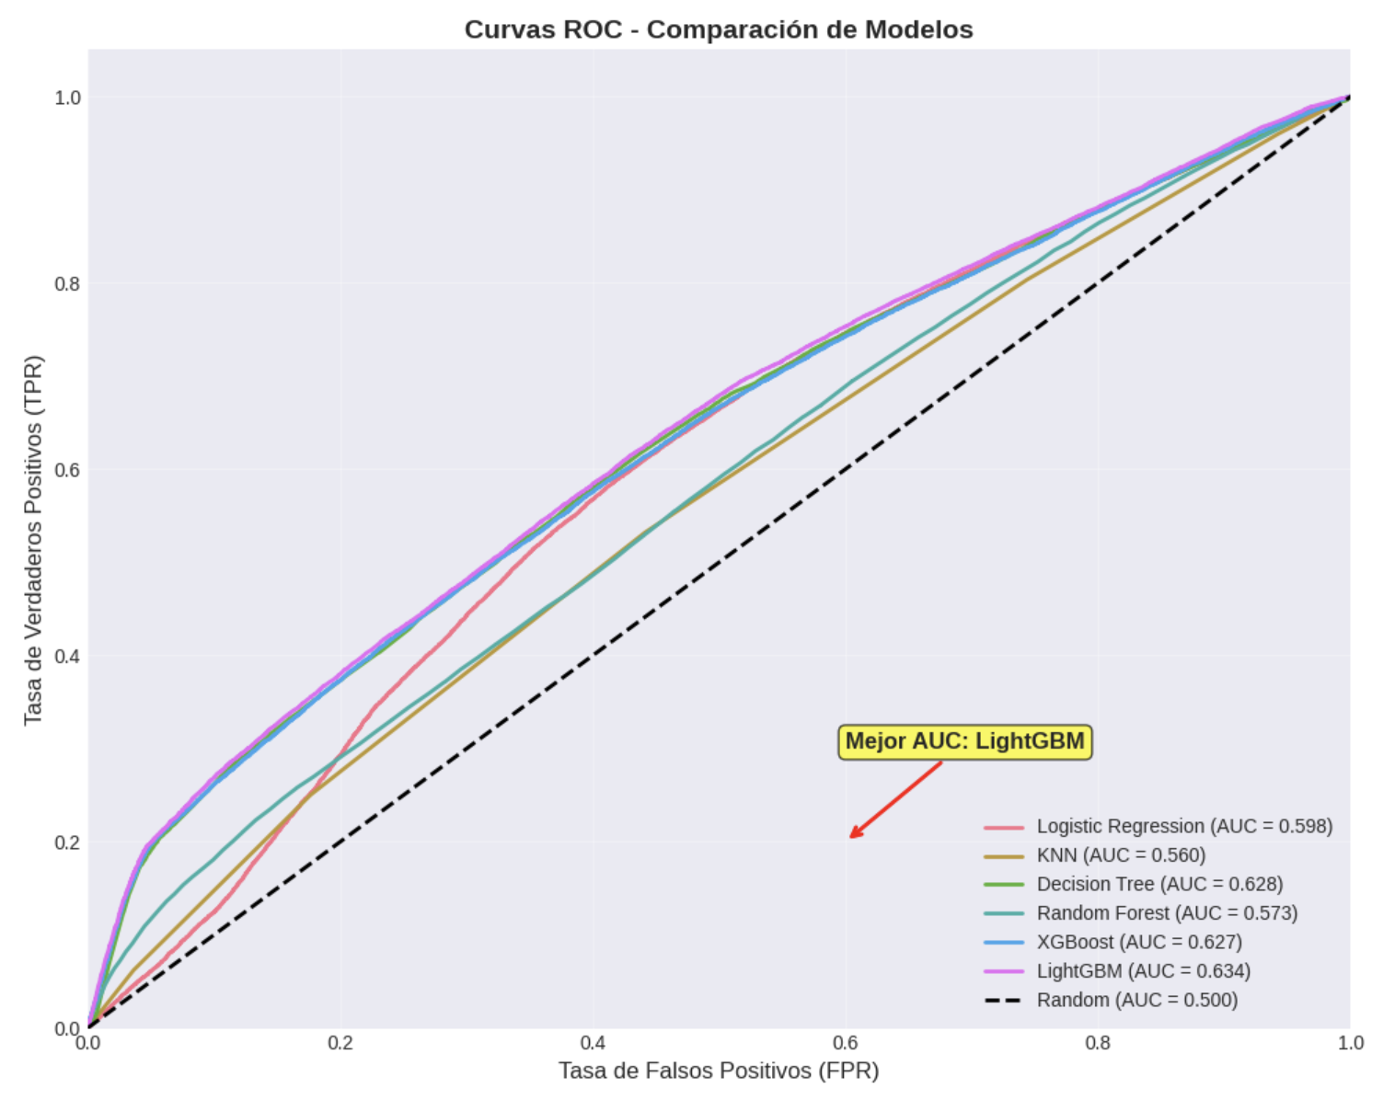

Slide 9
RESULTADOS DEL MODELADO
COMPARACIÓN DE MODELOS
Accuracy F1-Score AUC
Random Forest 0.896 0.895 0.924 ⭐
XGBoost 0.892 0.891 0.918
LightGBM 0.890 0.889 0.915
Decision Tree 0.825 0.824 0.823
KNN 0.812 0.811 0.856
Logistic Reg. 0.798 0.797 0.852

Slide 10
CONCLUSIONES
• Dataset de alta calidad
• Patrones claros por segmento
• Modelos alcanzan >89% accuracy
• Oportunidades en satisfacción

Slide 11
RECOMENDACIONES
• Implementar Random Forest
• Campañas en horario pico
• Mejorar experiencia Electronics
• Programa fidelización Premium
• Monitorear ventas B2B

